Slide 1

FPGA專題實習-HW4
電子三甲 C109112163 楊翔詠

Slide 2
題目: VGA color bar
使用GPIO腳連接VGA板，並實現color bar

Slide 3
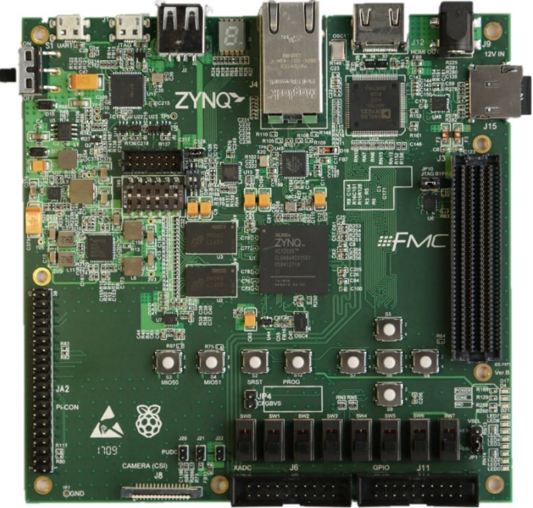
Step 1. 需求
5支GPIO腳:分別作為R、G、B以及HSYNC跟VSYNC的控制腳
因程式碼只是單純地對RGB進行混色，
所以只使用一位元的方式進行控制
GPIO腳

Slide 4
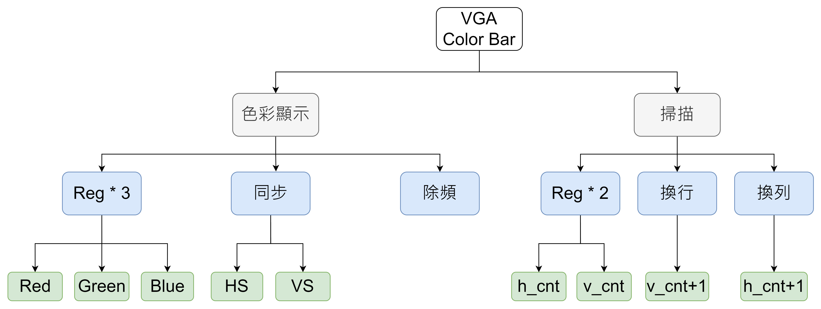
Step 2. 分析

Slide 5
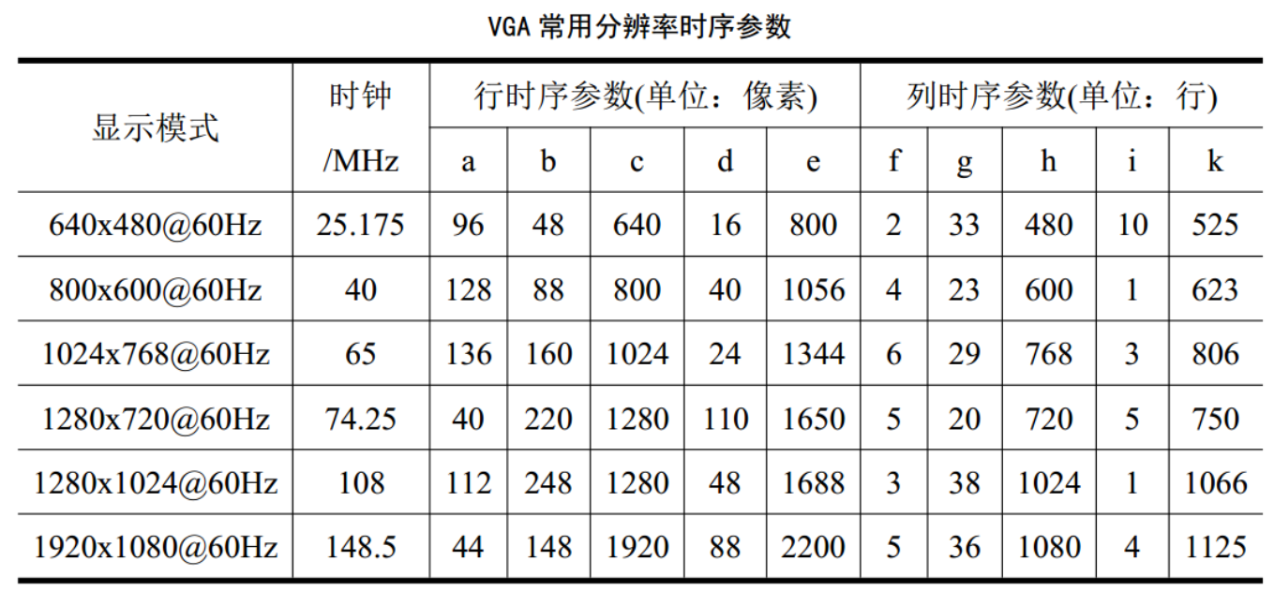
Step 3. 設計
1. 時脈選擇:
60*(640 + 16 + 96 + 48)*(480 + 11 + 2 + 31) = 60 * 800 * 525= 25.175MHz

Slide 6
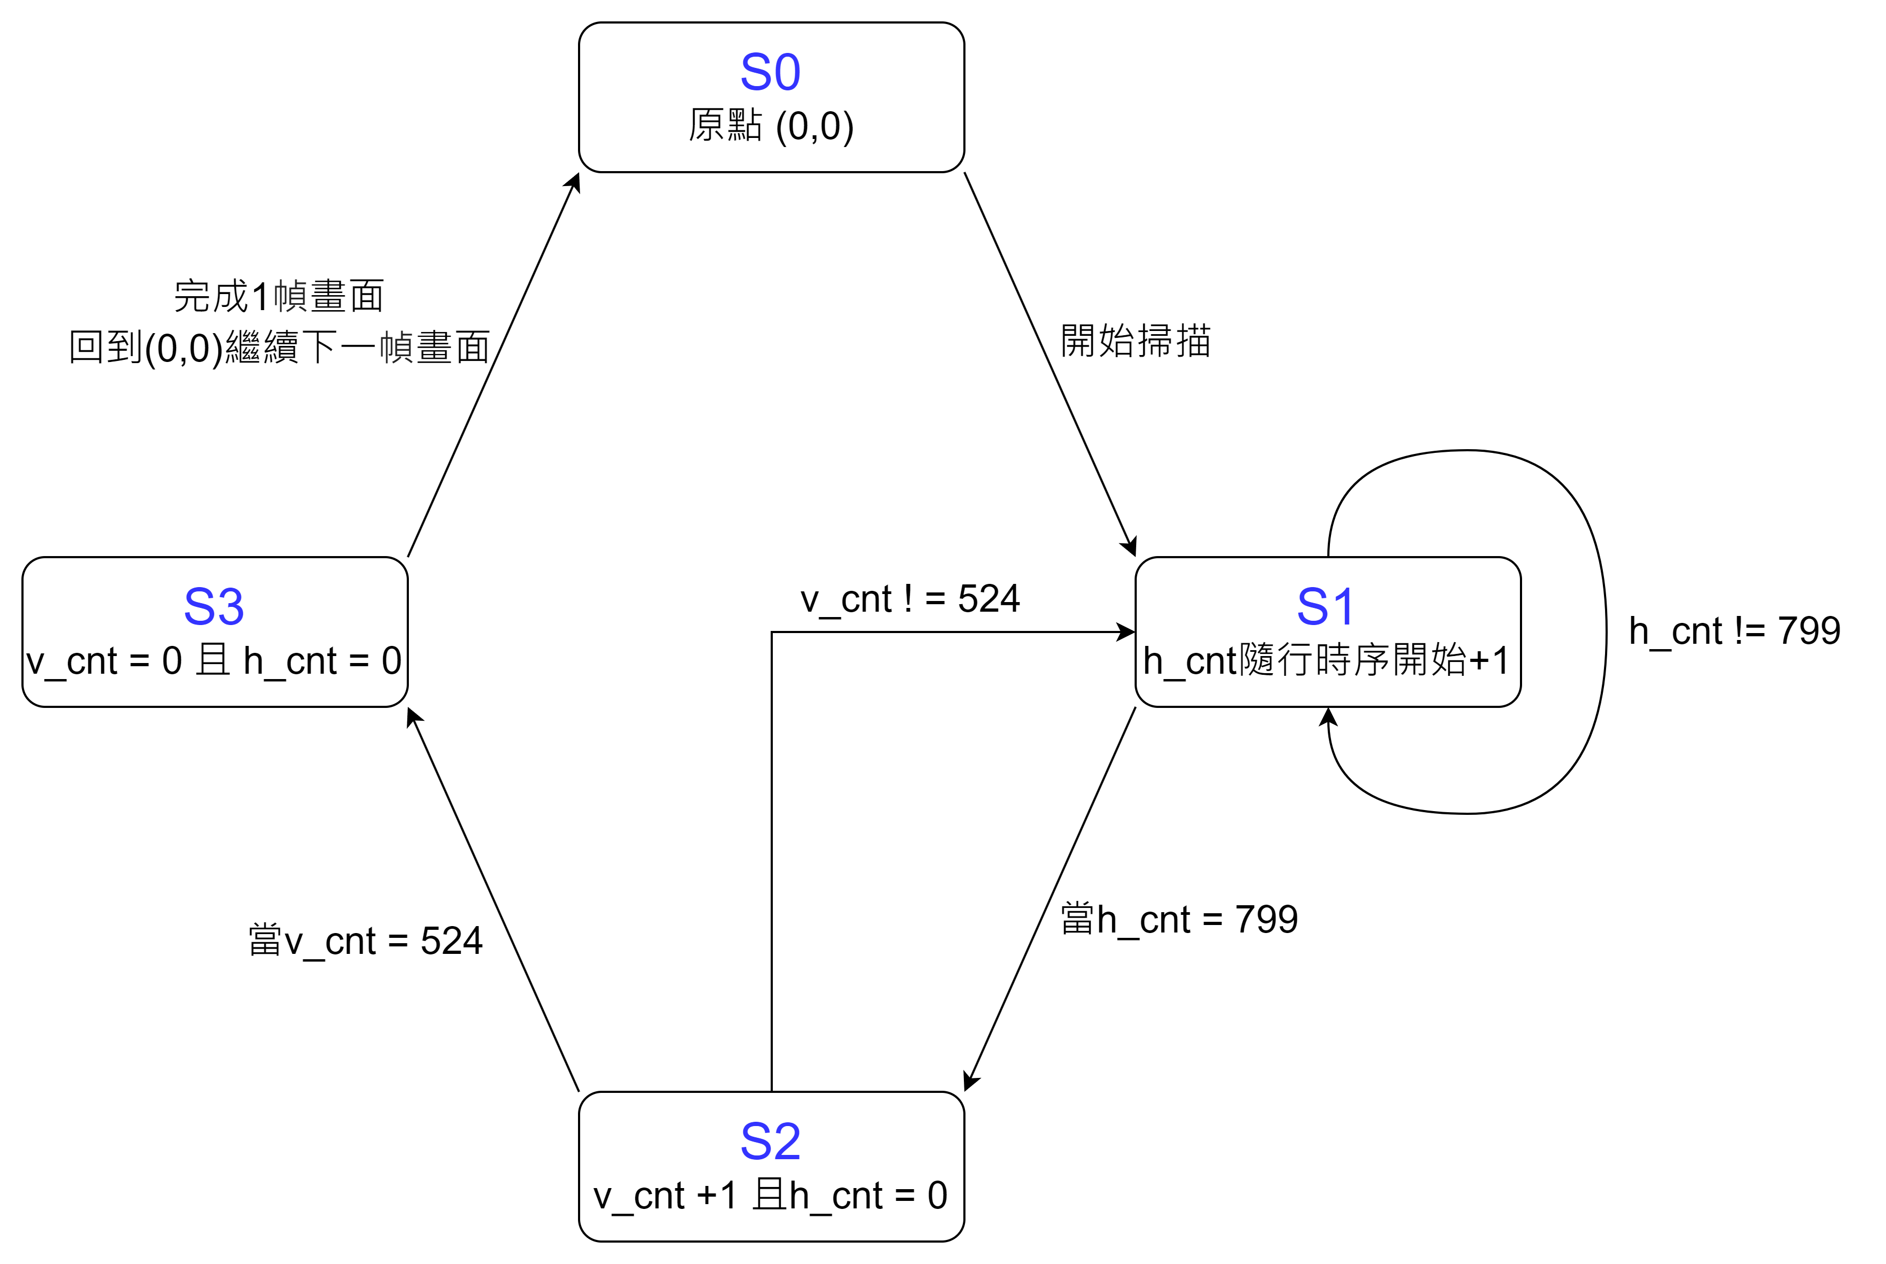
Step 3. 設計
2. 設計FSM :

Slide 7
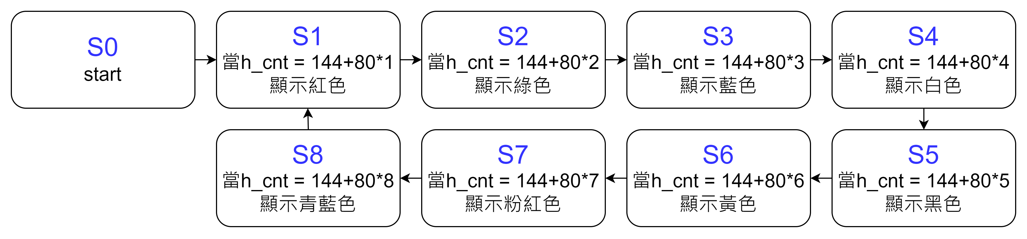
Step 3. 設計
3. 設計color bar狀態 :

Slide 8
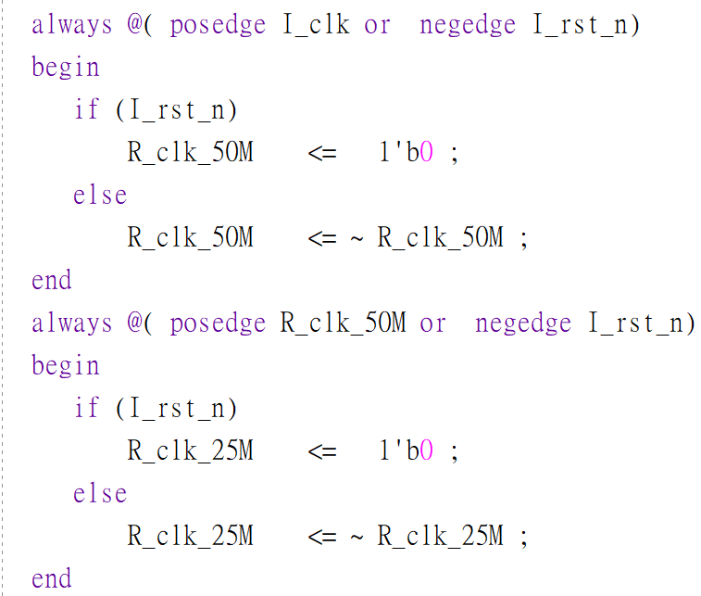
Step 4. 程式
除頻 :
因板子原先出場設定
為100MHz，所以我們要
先依照我們設計時，所選
擇的頻率去除頻，此程式
碼為將100MHz變為25MHz

Slide 9
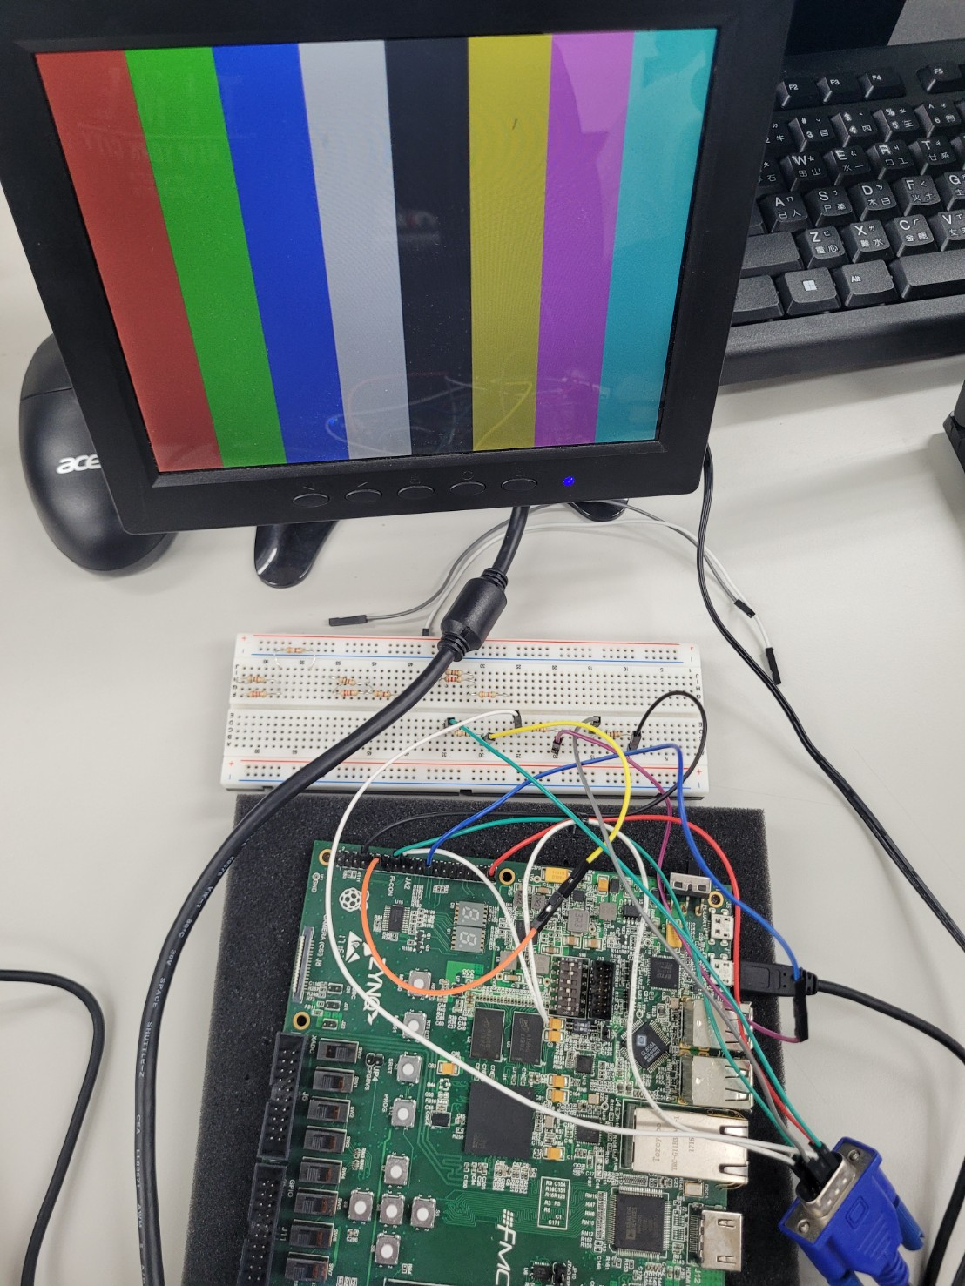
Step 5. 驗證
顯示color bar

Slide 10
報告結束
謝謝大家

